Slide 1
第九章 操作系统接口

Slide 2
引言
联机用户接口
用户接口
脱机用户接口
程序接口

Slide 3
用户和操作系统间的两种接口
(程序接口)
系统调用
操作命令或
JCL
(命令接口)
操 作 系 统
裸 机
Notes:
JCL：作业控制语言

Slide 4
程序接口又称应用编程接口API（Application Programming Interface），允许运行程序调用操作系统的服务和功能。
程序接口由一组系统调用（System Call)）组成，用户程序使用“系统调用”就可获得操作系统的底层服务，使用或访问系统的各种软硬件资源。

Slide 5
在程序设计语言(如C语言)中，往往提供与各系统调用对应的库函数，应用程序可通过对应的库函数来使用系统调用，
库函数的目的是隐藏访管指令细节，使系统调用更象过程调用，但一般地说，库函数属于用户程序而非系统程序。

Slide 6
操作系统为用户提供系统调用也出于安全和效率考虑，使得用户态程序不能自由地访问内核关键数据结构或直接访问硬件资源。

Slide 7
用户接口
用户
库函数
接口
标准系统程序(实用程序)
(汇编、编译、编辑、Shell等)
用
户
态
系统调用
接口
标准库函数
(打开、关闭、读、写、创建、撤销等)
核
心
态
操作系统
(进程管理、存储管理、文件管理、设备管理等)
硬件
(处理器、存储器、磁盘、打印机、终端等)

Slide 8
第九章 操作系统接口
9.1 联机命令接口
9.2 Shell命令语言
9.3 系统调用
9.4 UNIX系统调用(自学)
9.5 图形用户接口 (自学)

Slide 9
9.1.1 联机用户接口
用户接口包括:联机用户接口和脱机用户接口
终端用户利用该接口可以调用操作系统的功能，取得操作系统
的服务。
专为批处理作
业的用户提供
的。（批处理
用户接口）
程序的执行(回顾)必须满足两个前提条件：
  程序已装入内存
  程序计数器PC中已置入该程序在内存的入口地址

Slide 10
9.1.1 联机用户接口
也称联机命令接口。
分类：字符显示式用户界面；图形化用户界面
命令语言
命令行方式和批命令方式
1.命令行方式：Command arg1 arg2…argn
2.批命令方式

Slide 11
命令方式
开机
命令提示符出现
打入命令
打回车
程序首指令执行
程序尾指令执行
下一个命令提示符出现
（在前一个命令提示符的下一行首）

Slide 12
以命令方式启动执行批文件
操作系统调入批文件，读进其中第一条命令
批方式下的装入启动过程
装入并启动该命令要执行的程序
该程序执行完毕
回到操作系统，
操作系统从该批文件中读下一条命令

Slide 13
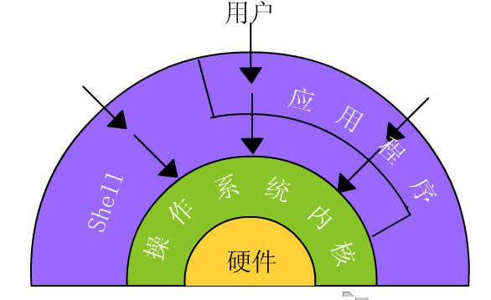
联机命令接口

Slide 14
联机命令接口
分时系统或个人计算机中，操作系统向用户提供了一组联机命令，用户可以通过终端键入命令，以取得操作系统的服务，并控制自己作业的运行，这样的接口称为联机命令接口
联机命令接口应由终端处理程序、命令解释程序及一组联机命令构成

Slide 15
9.1.2 联机命令的类型
    系统访问类
    磁盘操作类
    文件操作类
    目录操作类
    通信类
    其他命令

Slide 16
1. 系统访问类
在单用户微型机中，一般没有设置系统访问命令； 然而在多用户系统中，为了保证系统的安全性，都毫无例外地设置了系统访问命令， 即注册命令Login。 用户在每次开始使用某终端时，都须使用该命令，使系统能识别该用户。凡要在多用户系统的终端上上机的用户，都必须先在系统管理员处获得一合法的注册名和口令。以后，每当用户在接通其所用终端的电源后，便由系统直接调用并在屏幕上显示出以下的注册命令：
Login: /提示用户键入自己的注册名
当用户键入正确的注册名，并按下回车键后，屏幕上又会出现：
Password: /提示用户键入自己的口令

Slide 17
2. 键盘操作命令
(1) 磁盘格式化命令Format。
它被用于对指定驱动器上的软盘进行格式化。 每张新盘在使用前都必须先格式化。 其目的是使其记录格式能为操作系统所接受，可见，不同操作系统将磁盘初始化后的格式各异。此外，在格式化过程中，还将对有缺陷的磁道和扇区加保留记号，以防止将它分配给数据文件。

Slide 18
(2) 复制整个软盘命令Diskcopy。
该命令用于复制整个磁盘，另外它还有附加的格式化功能。 如果目标盘片是尚未格式化的，则该命令在执行时， 首先将未格式化的软盘格式化，然后再进行复制。
(3) 软盘比较命令Diskcomp。
该命令用于将源盘与目标盘的各磁道及各扇区中的数据逐一进行比较。
(4) 备份命令Backup。
该命令用于把硬盘上的文件复制到软盘上；而RESTORE命令则完成相反的操作。

Slide 19
3. 文件操作命令
(1) 显示文件命令type。用于将指定文件显示在屏幕上。
(2) 拷贝文件命令copy。 用于实现文件的拷贝。
(3) 文件比较命令comp。该命令用于对两个指定文件进行比较。 两文件可以在同一个或不同的驱动器上。
(4) 重新命名命令Rename。该命令用于将以第一参数命名的文件， 改成用第二参数给定的名字。
(5) 删除文件命令erase。该命令用于删除一个或一组文件，当参数路径名为*.BAK时，表示删除指定目录下的所有其扩展名为.Bak的文件。

Slide 20
4. 目录操作命令
(1) 建立子目录命令mkdir。 用于建立指定名字的新目录。
(2) 显示目录命令dir。显示指定磁盘中的目录项。
(3) 删除子目录命令rmdir。该命令用于删除指定的子目录文件，但不能删除普通文件，而且，一次只能删除一个空目录(其中仅含“.”和“..”两个文件)，不能删除根及当前目录。
(4) 显示目录结构命令tree。该命令用于显示指定盘上的所有目录路径及其层次关系。
(5) 改变当前目录命令chdir。该命令用于将当前目录改变为由路径名参数给定的目录。用“..”作参数时，表示应返回到上一级目录下。

Slide 21
5. 其它命令
(1) 输入输出重定向命令。
在有的OS中定义了两个标准I/O设备。通常，命令的输入取自标准输入设备，即键盘；而命令的输出通常是送往标准输出设备， 即显示终端。 如果在命令中设置输出重定向“＞”符，其后接文件名或设备名， 表示将命令的输出改向， 送到指定文件或设备上。类似地，若在命令中设置输入重定向“＜”符， 则不再是从键盘而是从重定向符左边参数所指定的文件或设备上，取得输入信息。

Slide 22
(2) 管道连接。
这是指把第一条命令的输出信息作为第二条命令的输入信息；类似地，又可把第二条命令的输出信息作为第三条命令的输入信息。这样，由两个(含两条)以上的命令可形成一条管道。在MS-DOS和UNIX中，都用“|”作为管道符号。其一般格式为：
Command1 |Command2| … | Commandn;

Slide 23
(3) 过滤命令。
在UNIX及MS-DOS中，都有过滤命令，用于读取指定文件或标准输入，从中找出由参数指定的模式，然后把所有包含该模式的行都打印出来。 例如， MS-DOS中用命令
find/N“erase”(路径名)
可对由路径名指定的输入文件逐行检索，把含有字符串“erase”的行输出。其中， /N是选择开关，表示输出含有指定字串的行；如果不用N而用C， 则表示只输出含有指定字串的行数；若用V， 则表示输出不含指定字串的行。

Slide 24
(4) 批命令。
为了能连续地使用多条键盘命令，或多次反复地执行指定的若干条命令， 而又免去每次重敲这些命令的麻烦，可以提供一特定文件。在MS-DOS中提供了一种特殊文件，其后缀名用“.BAT”；在UNIX系统中称为命令文件。它们都是利用一些键盘命令构成一个程序，一次建立供多次使用。 在MS-DOS中用batch命令去执行由指定或默认驱动器的工作目录上指定文件中所包含的一些命令。

Slide 25
9.1.3 键盘终端处理程序
接收用户从终端上打入的字符
（1）面向字符方式
（2）面向行方式
字符缓冲,用于暂存所接收的字符，减少中断的频率
回送显示
屏幕编辑
特殊字符处理 中断字符,停止上卷字符,恢复上卷字符

Slide 26
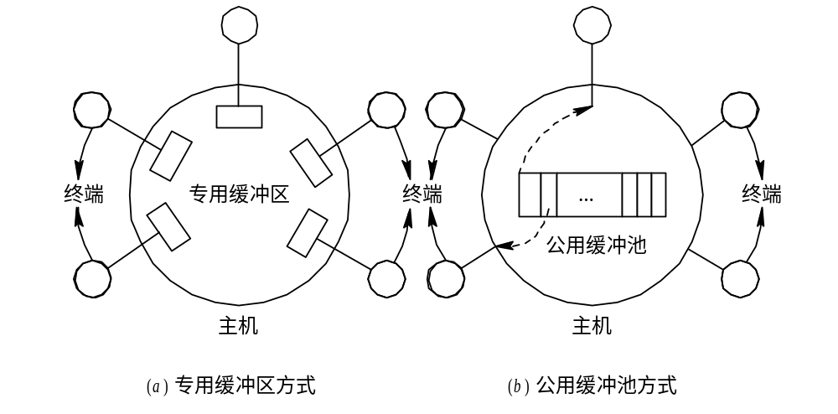
图 7-1 两种缓冲方式

Slide 27
9.1.4 命令解释程序(自学）
Command.com,
Shell
1.命令解释程序的作用
在屏幕上给出提示符
读入该命令
识别命令
转到相应命令处理程序的入口地址
将结果送屏幕显示

Slide 28
2.命令解释程序的组成
常驻部分 包括一些中断服务子程序
初始化部分
暂存部分
3.命令解释程序的工作流程

Slide 29
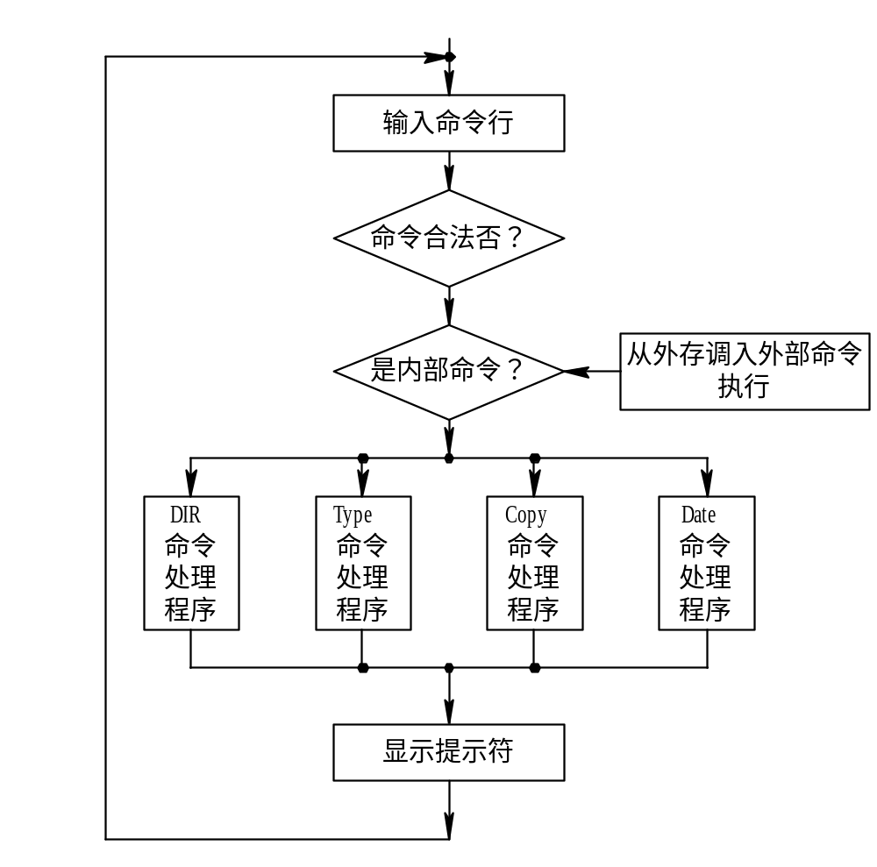
COMMAND.COM的工作流程

Slide 30
9.2 Shell 命令语言
Shell是UNIX与用户的交互接口,是操作系统的最外层,称为外壳
Shell既是一种命令语言,也是一种程序设计语言
Shell不是UNIX的核心程序,运行在用户态

Slide 31
简单命令
实际上是一个能完成某种功能的目标程序的名字。
UNIX系统规定的命令由小写字母构成(但仅前8个字母有效)。命令可带有参数表，用于给出执行命令时的附加信息.
    命令名 <参数表>
    选项，位于命令名与参数表之间，用破折号开始，后跟字母数字。
    $ Command-option argument list

Slide 32
Shell命令的使用方式
Shell的命令提示符:$或%
例子:$sh comfile(回车)
表示Shell命令

Slide 33
Shell命令语言
登陆系统：
    login 使用者登入
    password 使用者密码输入
Red Hat Linux release 9 (Shrike) Kernel 2.4.20-8 on an i686 login: cwang Password: Last login: Wed Sep 8 08:58:02 from 140.127.138.31 [tsnien@lab105805 tsnien]$

Slide 34
Shell命令语言
    pwd 显示目前工作位置
    Every account has a home directory.
    ls –l 显示工作路径下的目录项
  文件操作命令：cat cp mv rm file
    cp 复制文件命令
[tsnien@lab105805 tsnien]$ pwd /home/tsnien [tsnien@lab105805 tsnien]$
[tsnien@lab105805 tsnien]$ cp /etc/passwd f1 [tsnien@lab105805 tsnien]$ ls -l 总计 24 -rw-r--r-- 1 tsnien tsnien 21034 9月 8 11:30 f1

Slide 35
Shell命令语言
    cat 显示文件内容
    rm 刪除文件/mv 对文件改名
      $ rm f1
  目录操作
    mkdir 建立新目录
      $ mkdir directory_1
[tsnien@lab105805 tsnien]$ cat f1 root:BXOVk2FNVaoKs:0:0:root:/root:/bin/bash bin:*:1:1:bin:/bin:/sbin/nologin daemon:*:2:2:daemon:/sbin:/sbin/nologin adm:*:3:4:adm:/var/adm:/sbin/nologin lp:*:4:7:lp:/var/spool/lpd:/sbin/nologi

Slide 36
Shell命令语言
    cd 切换工作目录
      $ cd directory
      $ cd .. 切换到父目录
        『.』表示目前工作目录
        『..』表示上一层的父目录
      $ cd 回到原工作目录下
    rmdir 刪除目录
      $ rmdir directory
      目录內必须沒有文件存在，才允许刪除该目录。

Slide 37
Shell命令语言
    修改文件的模式（chmod）：仅文件拥有者才可以针对该文件修改其存取方式。
      chmod 命令会使用到下列符号：
        u 文件的使用者（拥有者）
        g 群组（group）
        o 其他人（other）
        a 所有人（包含 u, g, o）
        = 指定权限
        + 增加权限
        - 移除权限

Slide 38
Shell命令语言
  举例1：增加拥有者执行（x）的权利
    $ chmod u+x filename
  举例2：删除群組的读与写的权利
    $ chmod g-rw filename
    另外，chmod 也可以直接设定被执行的权利。设定方式如下：
    rwx rwx rwx （0~7 0~7 0~7）
    r =0/1，0 则表示沒有该权限，1 表示有该权限；假如拥有者有读与写的权限，则表示为：110，以二进制表示则为 6。因此，每一群組的权限为 0 ~7。

Slide 39
Shell命令语言
  重定向命令与管道命令
$ cat file_1
    $cat >file_2 将屏幕上所输入的字符，复制到 file_2 文件中。Ctrl+Z 結束输入。
    $ cat file_2 >file_3 将所显示的 file_2，转向复制到 file_3。
    $ cat file_2 >>file_3 将所显示的 file_2，Append 到 file_3 上。
      『<』转向输入
      『>』转向输出
      『>>』转向附加 Append
School of Management
Tianjin University

Slide 40
Shell命令语言
    管道命令
      管道符号：“|”
      $command 1 |command 2
      使前一条命令的输出作为后一条命令的输入。
  通信命令
    信箱通信命令——mail
    对话通信命令——write
    允许或拒绝接收消息的命令——mesg

Slide 41
Shell命令语言
  后台命令
    存在执行时间较长的命令，可以告诉shell将该命令放在后台执行。
    UNIX中，在命令后面再加上“&”符号
    后台运行程序的特征：
      仍把终端作为标准输出和标准错误文件，除非重定向；
      标准输入文件被自动重定向到“dev/null”的空文件中。若shell未重定向输入，则shell和后台进程将会同时从终端进行读入。因此，必须对后台运行命令的标准输入必须重定向。
      控制命令：ps wait kill

Slide 42
9.3 系统调用
程序接口是OS专门为用户程序设置的，也是用户程序取得OS服务的唯一途径。
7.3.1 系统调用的基本概念
1.系统态和用户态
CPU的指令集分为：特权指令和非特权指令。
这种限制是由硬件实现的。

Slide 43
系统调用
系统调用指系统为用户程序调用操作系统所提供的子程序。它与一般的函数调用不同，系统调用是通过中断方式转向相应子程序的，它工作在核心态（即特权方式），而一般函数调用，仍仅在用户态下的地址转移。

Slide 44
系统调用
系统调用(cont.)
  系统调用，是用户在程序中调用操作系统所提供的一些子功能
  这是特殊的过程调用，由特殊的机器指令实现，这个指令还将系统转入管态
  系统调用是操作系统提供给编程人员的唯一接口，利用系统调用，动态请求和释放系统资源，完成与硬件相关的工作以及控制程序的执行等

Slide 45
系统调用
系统调用(cont.)
  每个操作系统都提供几百种系统调用
  实际上系统调用语句本身是硬件提供的（机器指令），但其所调用的功能是操作系统提供的
  每种机器的机器指令集中都有一条系统调用指令（访管指令）
系统调用与过程调用的相同点:
  改变指令流程,重复执行和公用,改变指令流程后需要返回原处
School of Management
Tianjin University

Slide 46
系统调用
系统调用与一般过程调用的区别
运行在不同的系统状态
  一般过程调用，其调用程序和被调用程序都运行在相同状态：核心态或用户态
  系统调用：调用程序在用户态，被调用程序在系统态

Slide 47
状态的转换
  一般的过程调用不涉及系统状态的转换，可直接由调用过程转向被调用过程
  运行系统调用时，调用和被调用过程在不同系统状态，不允许由调用过程直接转向被调用过程
  通过软中断机制先由用户态转换为核心态
  在OS核心分析后，转向相应的系统调用处理子程序

Slide 48
系统调用
返回问题
  一般过程调用在被调用过程执行完后，回调用过程
  抢占式调度的系统中，被调用过程执行完后，系统将对所有要求运行的进程进行优先级分析。如果调用进程仍有最高优先级，则返回到调用进程执行
  否则，引起重新调度，让优先级最高的进程优先执行。此时，系统把调用进程放入就绪队列

Slide 49
系统调用
嵌套调用
  系统调用也允许嵌套调用，即在一被调用过程执行期间，可再利用系统调用命令调用另一系统调用
  一般每个系统对嵌套调用的深度有限制,最大深度为6

Slide 50
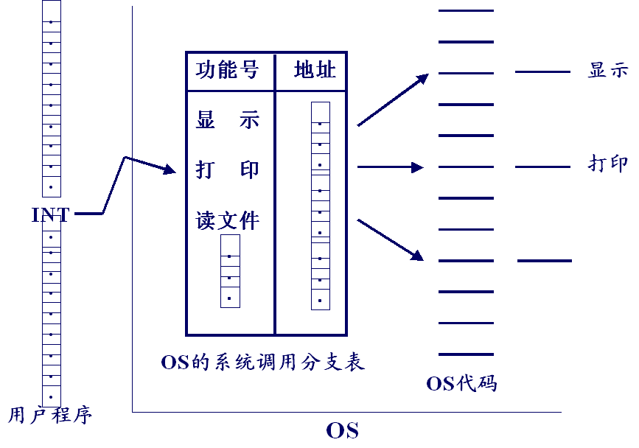
系统调用

Slide 51
系统调用
将系统的功能分为两部分：
  系统自身所需要的
  作为服务提供给用户的
OS的系统调用分类:
  进程控制类系统调用
  文件操作类系统调用
  进程通信类系统调用
  设备管理类系统调用

Slide 52
系统调用
进程控制类系统调用
(1) 创建和终止进程的系统调用。
(2) 获得和设置进程属性的系统调用。
(3) 等待某事件出现的系统调用。
文件类操作类系统调用
(1) 创建和删除文件。
(2) 打开和关闭文件。
(3) 读和写文件。

Slide 53
系统调用
进程通信类系统调用
在OS中经常采用两种进程通信方式，即消息传递方式和共享存储区方式.
Open connection-accept connection
Send message-receive massage
Close connection

Slide 54
系统调用
  系统调用命令扩充了机器指令，增强系统的功能，方便用户使用, 称为“广义指令”。
  “广义指令”和机器指令的不同：机器指令是由硬件线路直接实现的“广义指令”由OS提供的多个子程序，软件实现的
  “虚处理机”：从用户角度来看，“广义指令”，扩大了机器指令系统，增强了处理机功能，提供了一台功能更强，使用更方便的处理机，实现了处理机性能上的扩充称它为“虚处理机”。

Slide 55
系统调用
  虚拟机：在逻辑上添加一层软件来扩充计算机功能，被改造后的计算机，除了基本硬件指令外，又增加了许多新的命令，这些指令和命令的集合称为扩充后的机器指令系统，从而形成了一台比原来机器性能更好、功能更强的计算机，这种经软件改造后的计算机称为虚拟机。

Slide 56
系统调用
系统调用的实现
  中断和陷入硬件机构
1、外中断：
来自处理机和内存外部的中断，包括I/O设备发出的I/O中断、外部信号中断、操作员对机器的干预。分可屏蔽中断与不可屏蔽中断。
2、内中断：
在处理机和内存内部产生的中断，一般称为陷入和异常。包括程序运算引起的各种错误。又分为强迫中断（硬件故障和软件出错）和自愿中断（中断指令）两种。

Slide 57
系统调用
  中断合陷入向量
    对各种I/O中断请求和陷入设置不同的处理程序入口和处理机状态字，它们构成了相应中断和陷入向量
  系统调用号和参数的设置
    调用号
      放在调用命令中
      寄存器或内存单元中；
    参数
      寄存器中;参数表方式

Slide 58
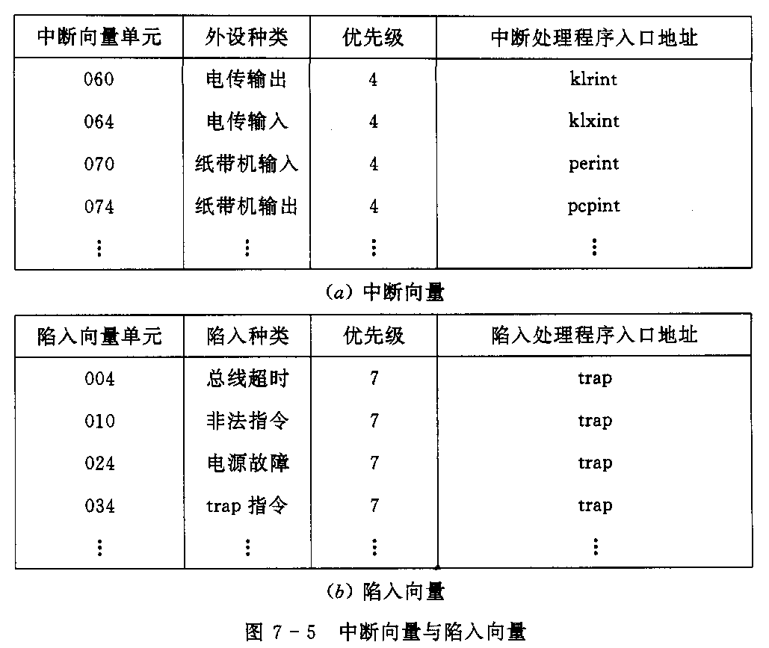
School of Management
Tianjin University

Slide 59
系统调用
系统调用的处理步骤
  将处理机状态由用户态转为系统态
  由硬件和内核程序进行系统调用的一般性处理，即保护CPU环境
  将用户定义的参数传送到指定的地方保存起来
  根据调用号，转入相应的系统调用处理子程序
  恢复被中断的进程环境，继续执行。
系统调用处理子程序的处理过程
  完成系统调用功能的主体
  与相应的系统调用功能有关，代码各不相同。

Slide 60
UNIX系统调用
7.4 UNIX系统调用
系统调用类型:
  进程控制
  文件操纵
  进程间通信（通信软件包：IPC）
  信息维护

Slide 61
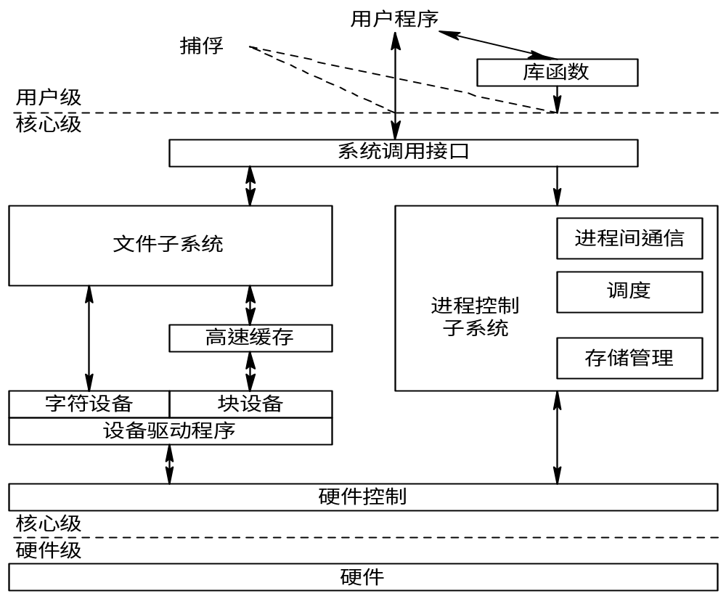
School of Management
Tianjin University

Slide 62
UNIX系统调用
进程控制
  创建进程（fork）
  终止进程（exit）
  等待子进程结束（wait）
  执行一个文件（exec）
  获得进程ID：getp-id, getpgrp, getppid
  进程暂停（pause）

Slide 63
UNIX系统调用
创建进程（fork）
功能：创建一个子进程，调用fork的进程称为父进程。
语法：pid=fork()
  为新进程分配一个进程表项和进程标识符。
  检查同时运行的进程数目。
  拷贝进程表项中的数据。
  子进程继承父进程的所有文件。
  为子进程创建进程上下文

Slide 64
UNIX系统调用
文件系统调用
  创建文件（creat）
  打开文件（open）：把文件属性从盘复制到内存
  关闭文件（close）：切断用户程序与该文件的通路
  读和写文件(read和write)
  连接和去连接（link和unlink）
School of Management
Tianjin University

Slide 65
UNIX系统调用
进程通信系统调用
IPC是一个核心程序包，它负责完成UNIX进程之间的大量数据传递工作。
IPC软件包分三个部分组成：
  消息（message）用于进程之间传递分类的格式化数据。
  共享存储器（shared memory）方式可使得不同进程通过共享彼此的虚拟空间而达到相对共享区操作和数据通信的目的。
  信号量（semaphore）机制用于通信进程之间往前推进时的同步机制

Slide 66
UNIX系统调用
  消息机制，用msgget建消息队列→（成功）返回mssgid
  共享存贮机制：利用shmget建立共享存贮区
  信号量机制：允许将一组信号量形成一个信号量集

Slide 67
UNIX系统调用
消息队列的建立
在一个进程要利用消息机制与其它进程通信之前，应利用系统调用msgget( )先建立一个指名的消息队列。对于该系统调用，核心将搜索消息队列头标表， 确定是否有指定名字的消息队列。若无，核心将分配一个新的消息队列头标， 并对它进行初始化，然后给用户返回一个消息队列描述符； 否则，它只是检查该消息队列的许可权后便返回。

Slide 68
UNIX系统调用
消息的发送
  当进程要与其它进程通信时，可利用msgsnd系统调用来发送消息。 对于msgsnd系统调用， 核心检查消息队列描述符和许可权是否合法、消息长度是否超过系统规定的长度。通过检查后，核心为消息分配消息数据区，并将消息从用户消息缓冲区拷贝到消息数据区。

Slide 69
UNIX系统调用
消息的发送(cont.)
  分配消息首部，将它链入消息队列的末尾；在消息首部中填写消息的类型、 大小以及指向消息数据区的指针等；还要修改消息队列头标中的数据(如消息队列中的消息数、字节数等。然后，唤醒在等待消息到来的睡眠进程。

Slide 70
UNIX系统调用
消息的接收
  进程可利用msgrcv( )系统调用， 从指定消息队列中读一个消息。对于msgrcv系统调用，是先由核心检查消息队列标识符和许可权， 继而根据用户指定的消息类型做相应的处理。
  如果所返回消息的大小等于或小于用户的请求，核心便将消息正文拷贝到用户区，再从队列中删除该消息，并唤醒睡眠的发送进程；如果消息长度比用户要求的大， 则系统返回出错信息。

Slide 71
UNIX系统调用
共享存储区机制
  当进程要利用共享存储区与另一进程进行通信时，须先利用系统调用shmget( )建立一块共享存储区，并提供该共享存储区的名字key和共享存储区以字节为单位的长度size等参数。 若系统中已经建立了指名的共享存储区，则该系统调用将返回该共享存储区的描述符shmid；若尚未建立，便为进程建立一个指定大小的共享存储区。

Slide 72
UNIX系统调用
共享存储区的操纵
如同消息机制一样，可以用shmctl( )系统调用对共享存储区的状态信息进行查询，如其长度、所连接的进程数、创建者标识符等； 也可设置或修改其属性， 如共享存储区的许可权、当前连接的进程计数等；还可用来对共享存储区加锁或解锁，以及修改共享存储区标识符等。
School of Management
Tianjin University

Slide 73
UNIX系统调用
信息维护
  设置和获得时间（stime）
  获得进程和子进程时间（times）
  设置文件访问和修改时间（utime）
  获得当前UNIX系统的名称（uname）

Slide 74
UNIX系统调用
被中断进程的环境保护
  CPU环境保护过程
用户程序处在用户态，且在执行系统调用命令(即CHMK命令)之前，应在用户空间提供系统调用所需的参数表;
在执行CHMK命令后，处理机将由用户态转为核心态，并由硬件自动地将处理机状态长字(PSL)、程序计数器(PC)和代码操作数(code)压入用户核心栈，
从中断和陷入向量表中取出trap.S的入口地址然后便转入中断和陷入总控程序trap.S中执行。

Slide 75
UNIX系统调用
  trap.S程序执行后，继续将陷入类型type和用户栈指针usp压入用户核心栈，接着还要将被中断进程的CPU环境中的一系列寄存器如R0~R11的部分或全部内容压入栈中。
  AP和FP指针:系统调用参数表指针AP是用于指示正在执行的系统调用所需参数表的地址，栈帧指针FP则是用于指示本次系统调用所保存的数据项。(嵌套调用时需要压栈)

Slide 76
UNIX系统调用
系统调用陷入后需处理的若干公共问题
trap.C程序是一各处理各种陷入情况的C语言文件，共有12种陷入的处理要调用trap.C程序。
确定系统调用号，其调用形式为：trap(usp,type,code,PC,PSL)
参数传送：参数传送是指由trap.C程序将系统调用参数表中的内容，从用户区传送到User结构的U.U-arg[ ]中，供系统调用处理程序使用

Slide 77
UNIX系统调用
3. 利用系统调用定义表转入相应的处理程序
在UNIX系统中，对于不同(编号)的系统调用，都设置了与之相应的处理子程序。为使不同的系统调用能方便地转入其相应的处理子程序，由该程序去完成相应系统调用的特定功能。在该子程序执行完后，仍返回到中断和陷入总控程序中的trap.C程序中，去完成返回到断点前的公共处理部分。

Slide 78
UNIX系统调用
4. 系统调用返回前的公共处理
  在UNIX系统中，进程调度的主要依据，是进程的动态优先级。随着进程执行时间加长，其优先级将逐步降低。UNIX系统规定，当进程的运行是处于系统态时，即使再有其他进程又发来了信号，也不予理睬；仅当进程已从系统态返回到用户态时，内核才检查该进程是否已收到了由其他进程发来的信号.

Slide 79
总结
操作系统接口的历史与发展
六十年代中期：问答式对话、文本菜单或命令语言，基于命令行界面的交互式系统
七十、八十年代：图形用户界面时代，形成WIMP标准，以窗口（windows）、图标（icon）、菜单（menu）、指点装置（pointing device）为基础的交互式系统，实际行动代替复杂语法
多媒体界面是WIMP另一种风格，是单通道的

Slide 80
总结
未来的交互式系统必将是多通道的,即通过各种不同的人体通道，如语音、手势、身体语言等交互，大大提高交互的自然性和高效性遵循以人为中心的自然交互特点，实现人与系统的无障碍自然交互
小节
  联机命令接口
  Shell 命令语言

Slide 81
2.系统调用
与一般过程调用的差别:
(1)运行在不同的系统状态 调用程序运行在用户态,而被调用程序是运行在系统态
(2)通过软中断进入.
(3)返回问题.
(4)嵌套调用
系统调用是通过中断机制实现的。

